Slide 1
Федеральное государственное бюджетное образовательное учреждение высшего образования «Красноярский государственный медицинский университет имени профессора В.Ф.Войно-Ясенецкого» Министерства здравоохранения Российской Федерации Фармацевтический колледж
Курсовая работа
Тема: Инвентаризация товарно-материальных ценностей в аптечных организациях.
по специальности 33.02.01 Фармация
Выполнила: Юртина Екатерина Николаевна
Руководитель: Казакова Елена Николаевна
Красноярск, 2024

Slide 2
Актуальность
Актуальность данной курсовой работы обусловлена важностью контроля и учёта товарно-материальных ценностей в аптеке, в том числе фармацевтической продукции, её сроков годности, условий хранения.
Инвентаризация — это ключевой фактор для успешного функционирования организации. Она позволяет обеспечить надежное функционирование аптеки и выявить на раннем этапе ошибки в управлении и исправить их.

Slide 3
Цель и задачи
Целью данной курсовой работы является изучение процесса инвентаризации в аптечных учреждениях. Исходя из поставленной цели, были определены следующие задачи:
Определить цели и задачи инвентаризации.
Изучить научную литературу, статьи и законы по заданной тематике.
Рассмотреть особенности проведения инвентаризации в аптечных организациях.
Изучить состав документов для проведения инвентаризации.

Slide 4
Понятие инвентаризации
Согласно федеральному закону от 06.12.2011 №402-ФЗ «О бухгалтерском учёте» инвентаризация — это поверка наличия, состояния и стоимости имущества и обязательств организации с целью обеспечения достоверности.

Slide 5
По обхвату
Виды инвентаризации
По времени
Полная
Частичная
Плановая
Внеплановая

Slide 6
Причины проведения инвентаризации
Инвентаризация проводится в следующих случаях:
Меняется руководитель, материально-ответственные лица;
Выявлен факт хищения;
Если происходит реорганизация или ликвидация организации.
Перед передачей имущества в аренду, его продажей, выкупе,
при преобразовании ГУП или МУП;
5. После стихийных бедствий, пожара, затопления или
других чрезвычайных ситуаций;
6. При составлении ежегодной бухгалтерской отчетности.

Slide 7
Состав и задачи комиссии
В составе должны присутствовать руководитель, либо другой представитель администрации, главный бухгалтер, материально -ответственные лица, а также другие специалисты. Состав утверждается в приказе.
В задачи инвентаризационной комиссии входят:
Установление фактического наличия товарно-материальной ценности
Сопоставление наличия товарно-материальной ценности с данными бухгалтерского учёта.
Оценка товарно-материальной ценности.
Оформление документации инвентаризации.

Slide 8
Этапы инвентаризации
Подготовительный этап
Основной этап
Аналитический этап
Заключительный этап

Slide 9
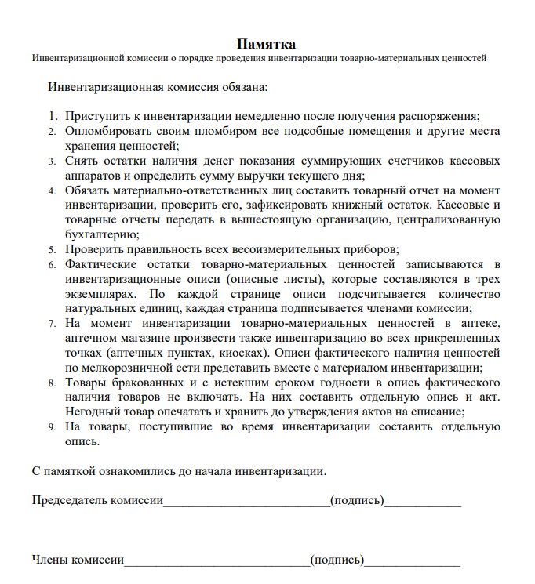
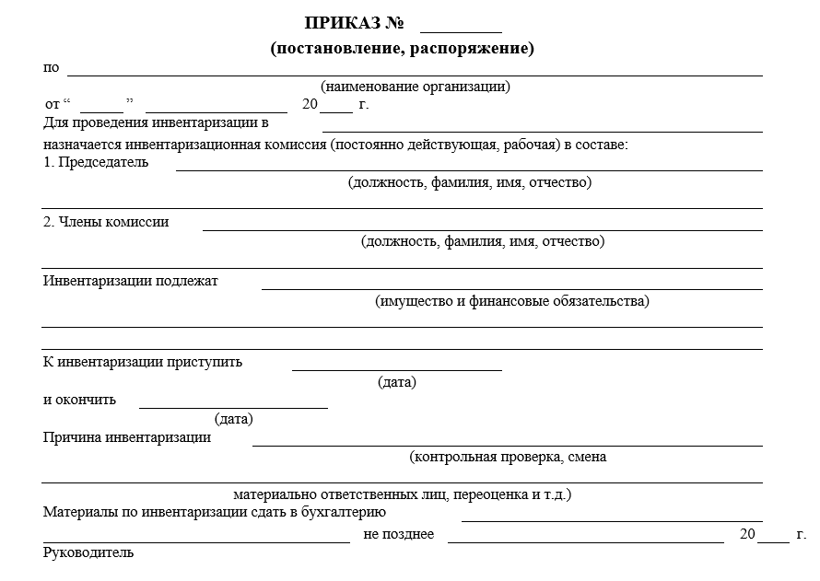
Основная документация
Приказ на проведение инвентаризации
Памятка для инвентаризационной комиссии

Slide 10
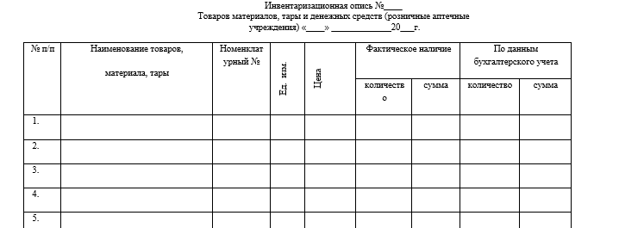
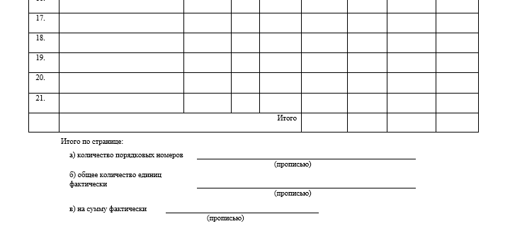
Основная документация
Инвентаризационная опись

Slide 11
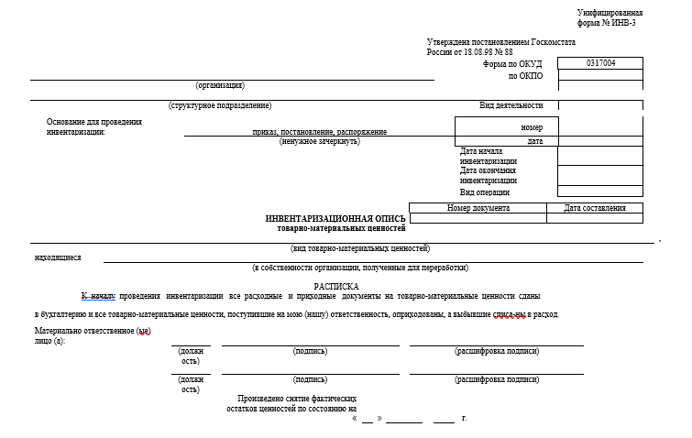
Основная документация
Инвентаризационная опись

Slide 12
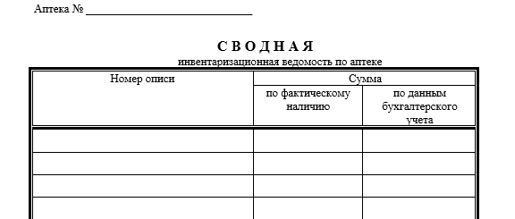
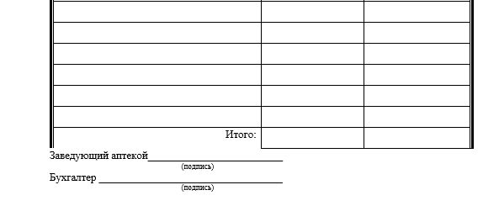
Основная документация
Сводная опись

Slide 13
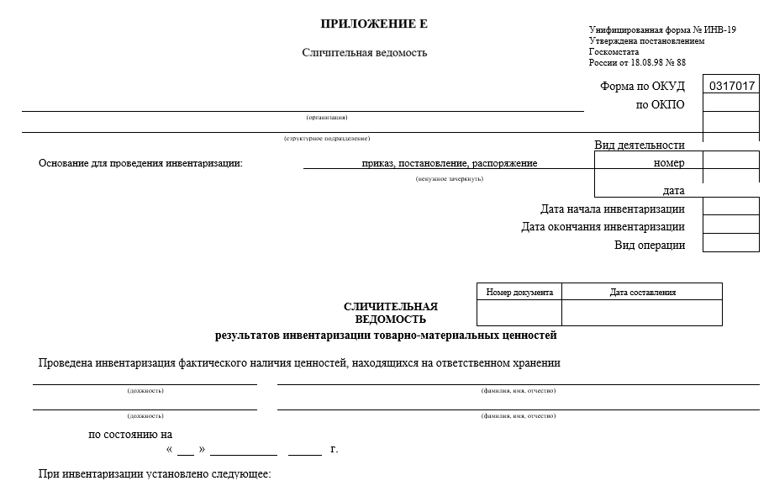
Основная документация
Сличительная ведомость

Slide 14
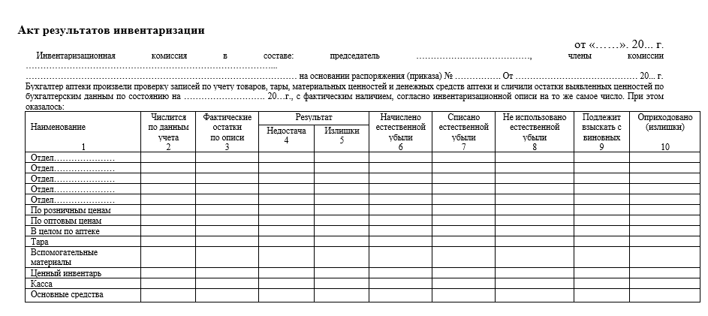
Основная документация
Акт результатов инвентаризации

Slide 15
Заключение
В заключении можно сделать вывод, что инвентаризация товарно-материальных ценностей в аптеке является одним из важнейших процессов бухгалтерского учёта. Благодаря инвентаризации можно предупредить выход из строя оборудования, своевременно выявить расхождения по фактическому наличию и согласно данным учёта. Инвентаризация помогает повысить эффективность работы аптеки.

Slide 16
Спасибо за внимание!

